Slide 1
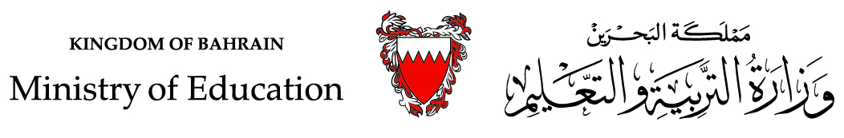
رياضيات الصف الأول الابتدائي-الجزء الثاني
(10-2): الجمع بالعد التصاعديَّ
(8)صفحه
الجمع بالعد التصاعدي-الصف الأول الابتدائي
وزارة التربية والتعليم –الفصل الدراسي الثاني 2020-2021م

Slide 2

سنتعلَّمُ في هذا الدرس
إيجاد ناتج الجمع باستعمال العد التصاعدي
الجمع بالعد التصاعدي-الصف الأول الابتدائي
وزارة التربية والتعليم –الفصل الدراسي الثاني 2020-2021م

Slide 3
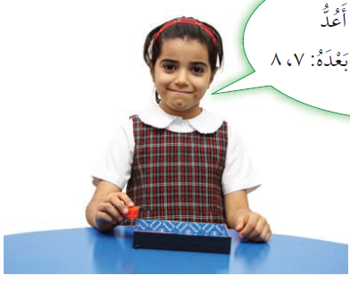
أستعدُّ
يوجد في الصندوق 6 مكعبات، أُضيف إليها مكعبين.
أجمع بطريقة العد التصاعديَّ.
أبدأ بالعدد 6 ، ثم أعد تصاعديًّا بمقدار عددين بعده: 7 ، 8
6 + 2 = 8
أي العددين أكبر؟
أي الأعداد يجب أن تبدأ منها العد؟
لماذا يكون الأمر أكثر سهولة عندما تبدأ العد من العدد الأكبر؟
ما عدد المكعبات التي ستعدها ؟
6
8
7
- - - - - - - -
8
6 + 2 = - - - - -
الجمع بالعد التصاعدي-الصف الأول الابتدائي
وزارة التربية والتعليم –الفصل الدراسي الثاني 2020-2021م

Slide 4
الزمن: دقيقة

أتاكد
أستعمل و أبدأ بالعدد الأكبر، ثم أعد تصاعديًّا، لأجد ناتج الجمع:
5
8
5 + 3 = - - - - -
8
7
6
- - - - - - - - - - - -
8
11
3 + 8 = - - - - -
11
10
9
- - - - - - - - - - - -
الجمع بالعد التصاعدي-الصف الأول الابتدائي
وزارة التربية والتعليم –الفصل الدراسي الثاني 2020-2021م

Slide 5
الزمن: دقيقة

أتاكد
أستعمل و أبدأ بالعدد الأكبر ، ثم أعد تصاعديًّا، لأجد ناتج الجمع:
6
9
3 + 6 = - - - - -
9
8
7
- - - - - - - - - - - -
7
9
7 + 2 = - - - - -
9
8
- - - - - - - -
الجمع بالعد التصاعدي-الصف الأول الابتدائي
وزارة التربية والتعليم –الفصل الدراسي الثاني 2020-2021م

Slide 6
الزمن: 4 دقائق
أتدرب
أستعمل و أبدأ بالعدد الأكبر ، ثم أعد تصاعديًّا، لأجد ناتج الجمع:
9
11
12
1 + 8 = - - - - -
3 + 8 = - - - - -
9 + 3 = - - - - -
8
10
5
1 + 7 = - - - - -
9 + 1 = - - - - -
2 + 3 = - - - - -
4
+ 3
1
+ 2 -
3
+ 9 -
5
+ 2 -
1
+ 4 -
8
+ 2
7
3
12
7
5
10
الجمع بالعد التصاعدي-الصف الأول الابتدائي
وزارة التربية والتعليم –الفصل الدراسي الثاني 2020-2021م

Slide 7
لمزيدٍ من التدريب ارجع لكتاب الطالب صفحة 14
و كتاب التمارين صفحة 5
الجمع بالعد التصاعدي-الصف الأول الابتدائي
وزارة التربية والتعليم –الفصل الدراسي الثاني 2020-2021م

Slide 8
انتهى الدرس
الجمع بالعد التصاعدي-الصف الأول الابتدائي
وزارة التربية والتعليم –الفصل الدراسي الثاني 2020-2021م

